Slide 1
§ 25. Основные тенденции развития стран мира после Второй мировой войны

Slide 2
Проверка д/з

Slide 3
План урока
Холодная война
Разрядка международной напряженности
От разрядки к напряженности
Распад СССР
Неоконсервативная революция и глобализация

Slide 4

1. Холодная война

Slide 5
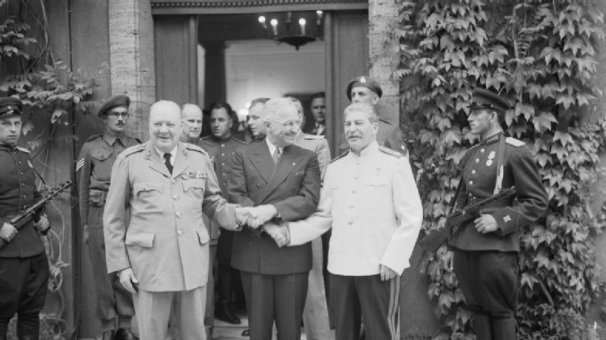
Потсдамская конференция

Slide 6
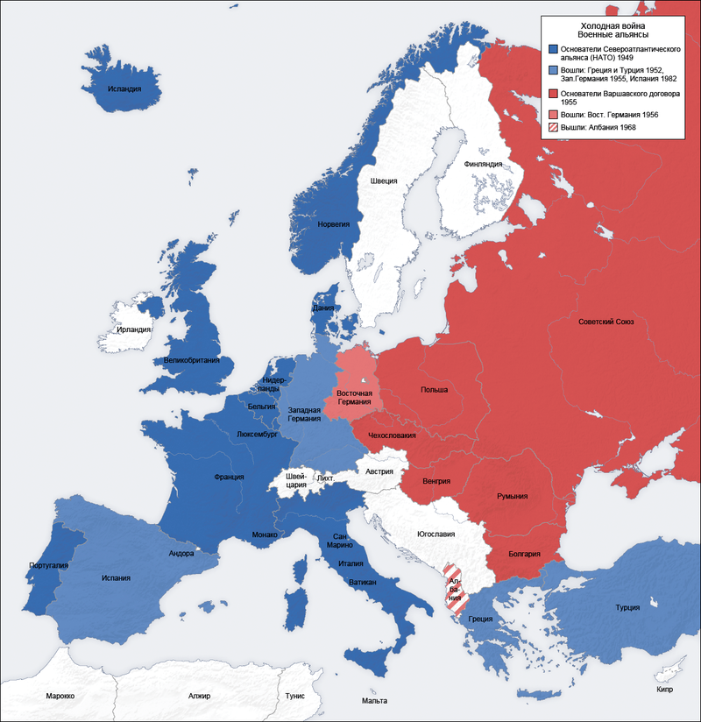
Холодная война
глобальное геополитическое, военное, экономическое и идеологическое противостояние в период с 1946 года до конца 1980-х между двумя блоками государств, центром одного из которых был СССР, а другого — США

Slide 7
Причины Холодной войны
США опасалось роста могущества и авторитета СССР
СССР стремился утвердить себя как ведущий мировой игрок
Рост взаимного недоверия и упреков
Борьба за влияние в Европе
Взаимные противоречия капиталистической и социалистической системы

Slide 8
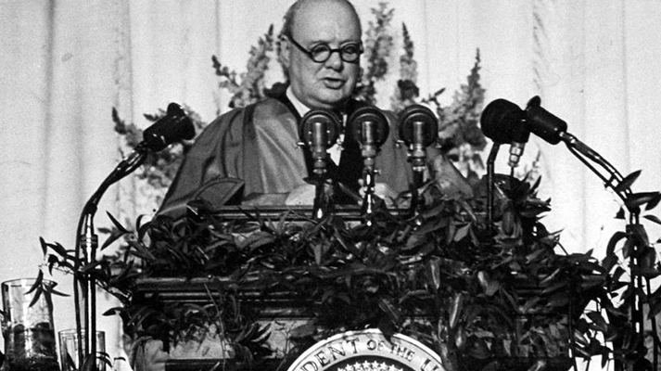
5 марта 1946 г. – речь У. Черчилля в Фултоне

Slide 9
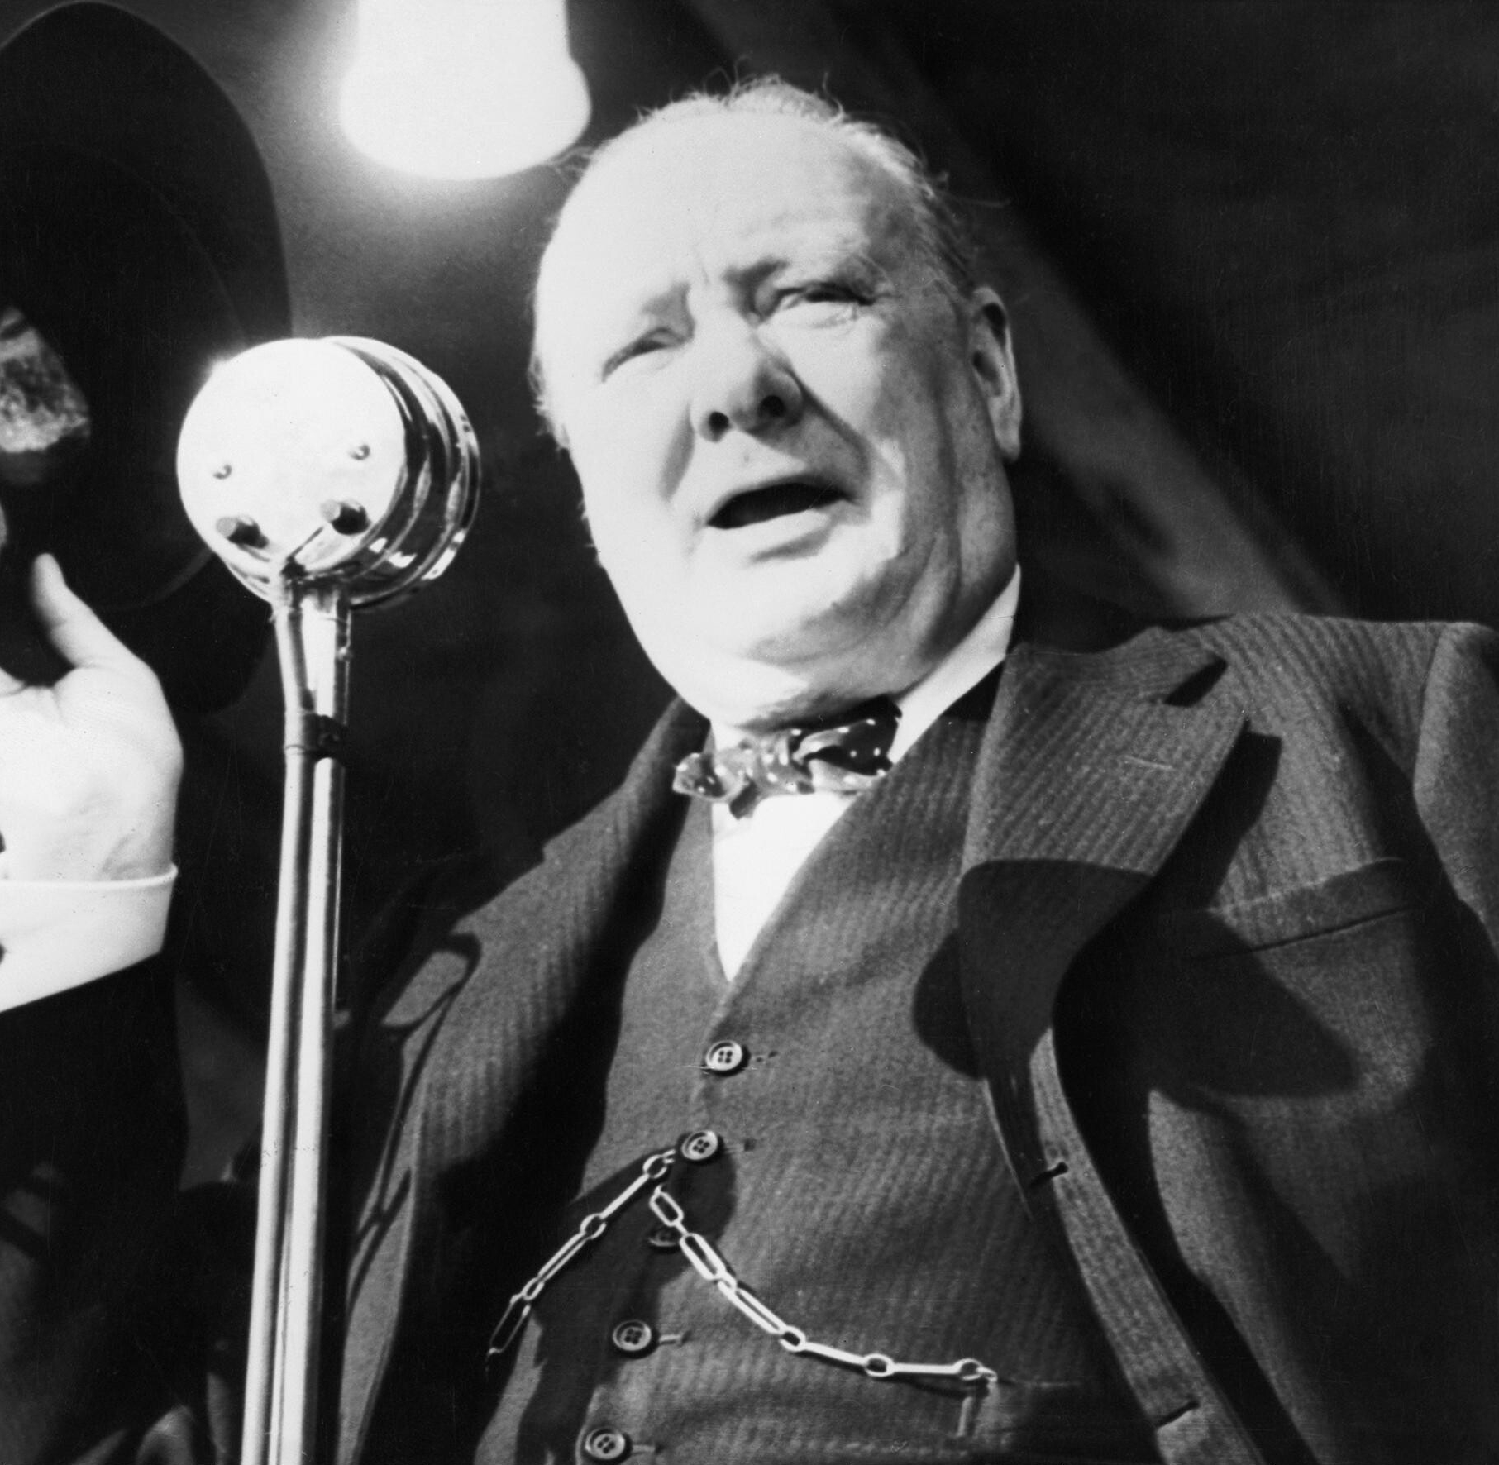
От Штеттина на Балтике до Триеста на Адриатике, через весь континент, был опущен «железный занавес».

Slide 10
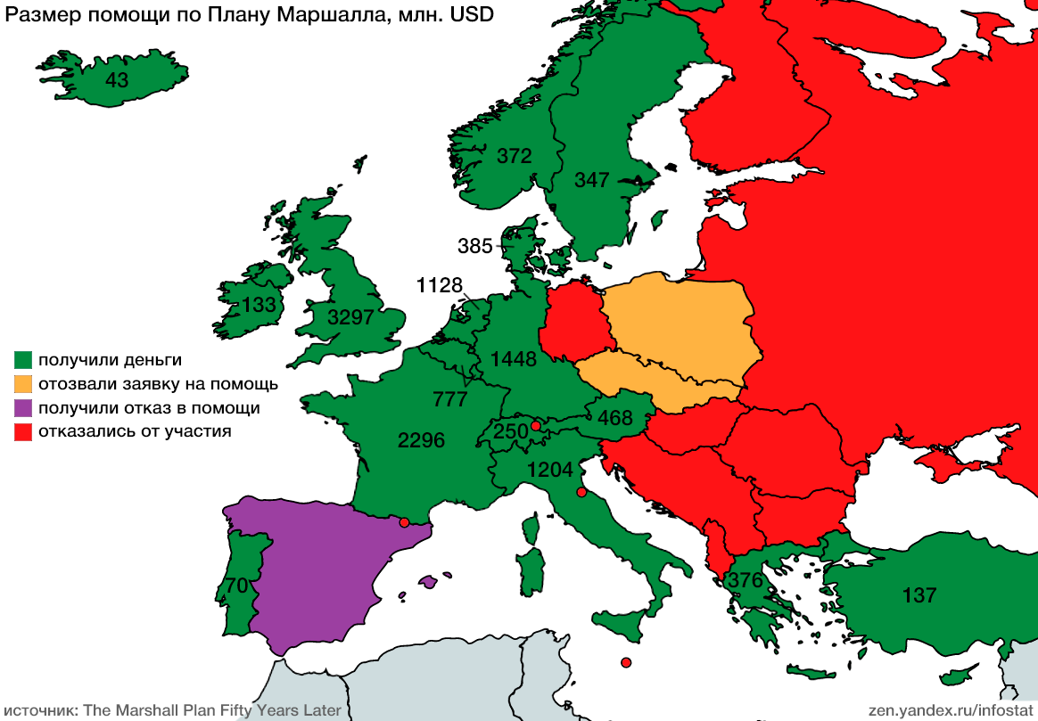
1947 г. – План Маршалла
помощь в экономическом восстановлении Европы на условиях долгосрочных кредитов или вообще безвозмездно. Однако предоставление помощи оговаривалось политическими требованиями

Slide 11
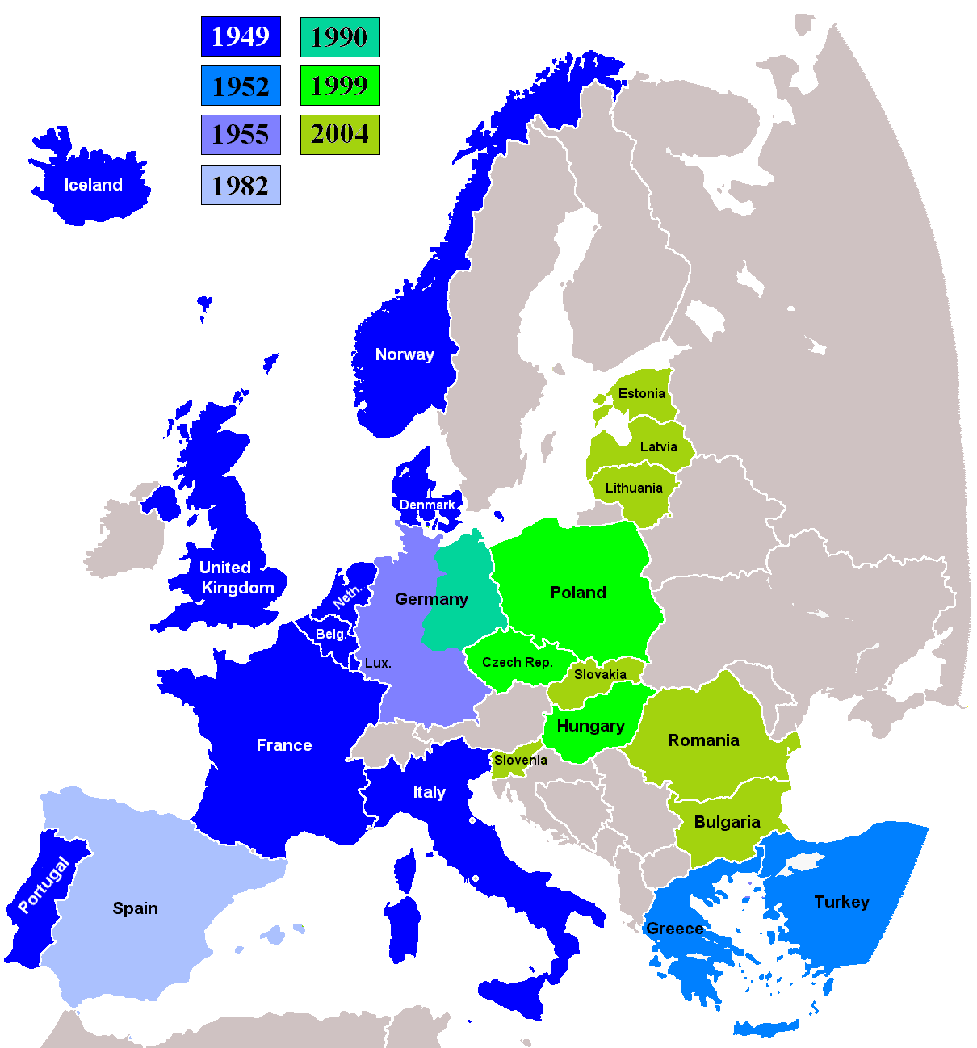
1949 г. – создание НАТО (Организация Североатлантического договора)

Slide 12
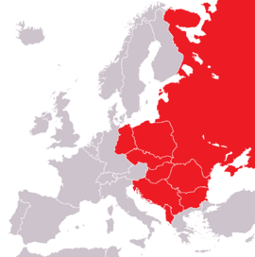
1955 г. – организация Варшавского договора

Slide 13
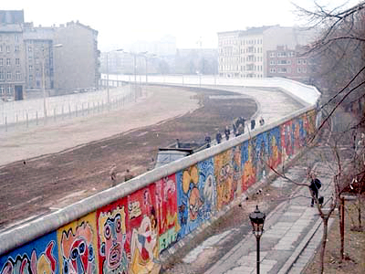
1961 г. – строительство Берлинской стены

Slide 14
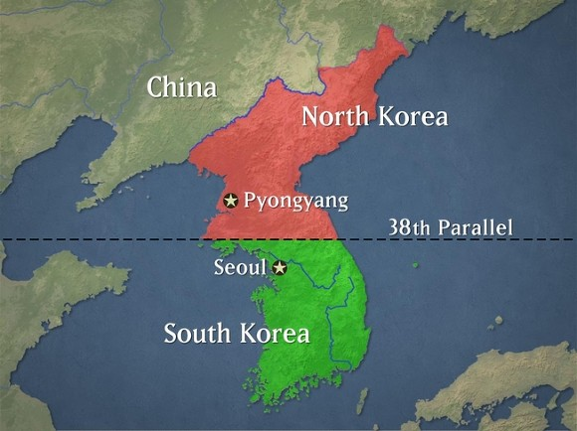
Корейская война 1950-1953 гг.

Slide 15
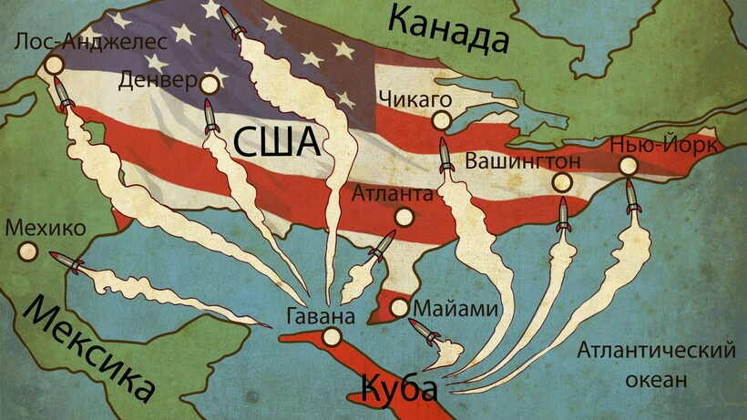
1962 г. – Карибский кризис

Slide 16
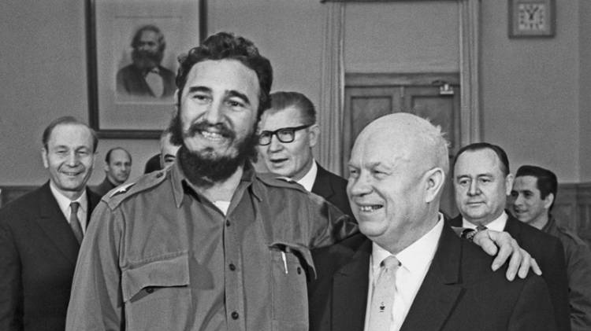
Фидель Кастро и Никита Хрущев

Slide 17
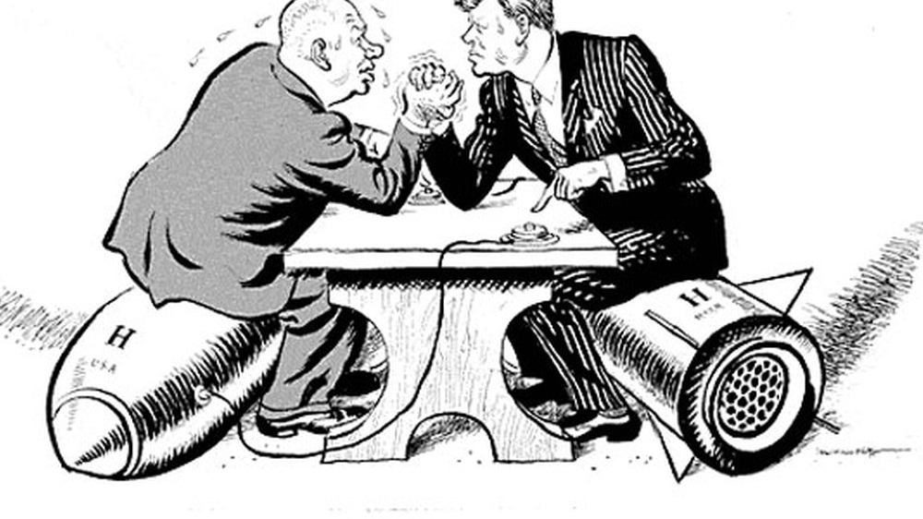

Slide 18
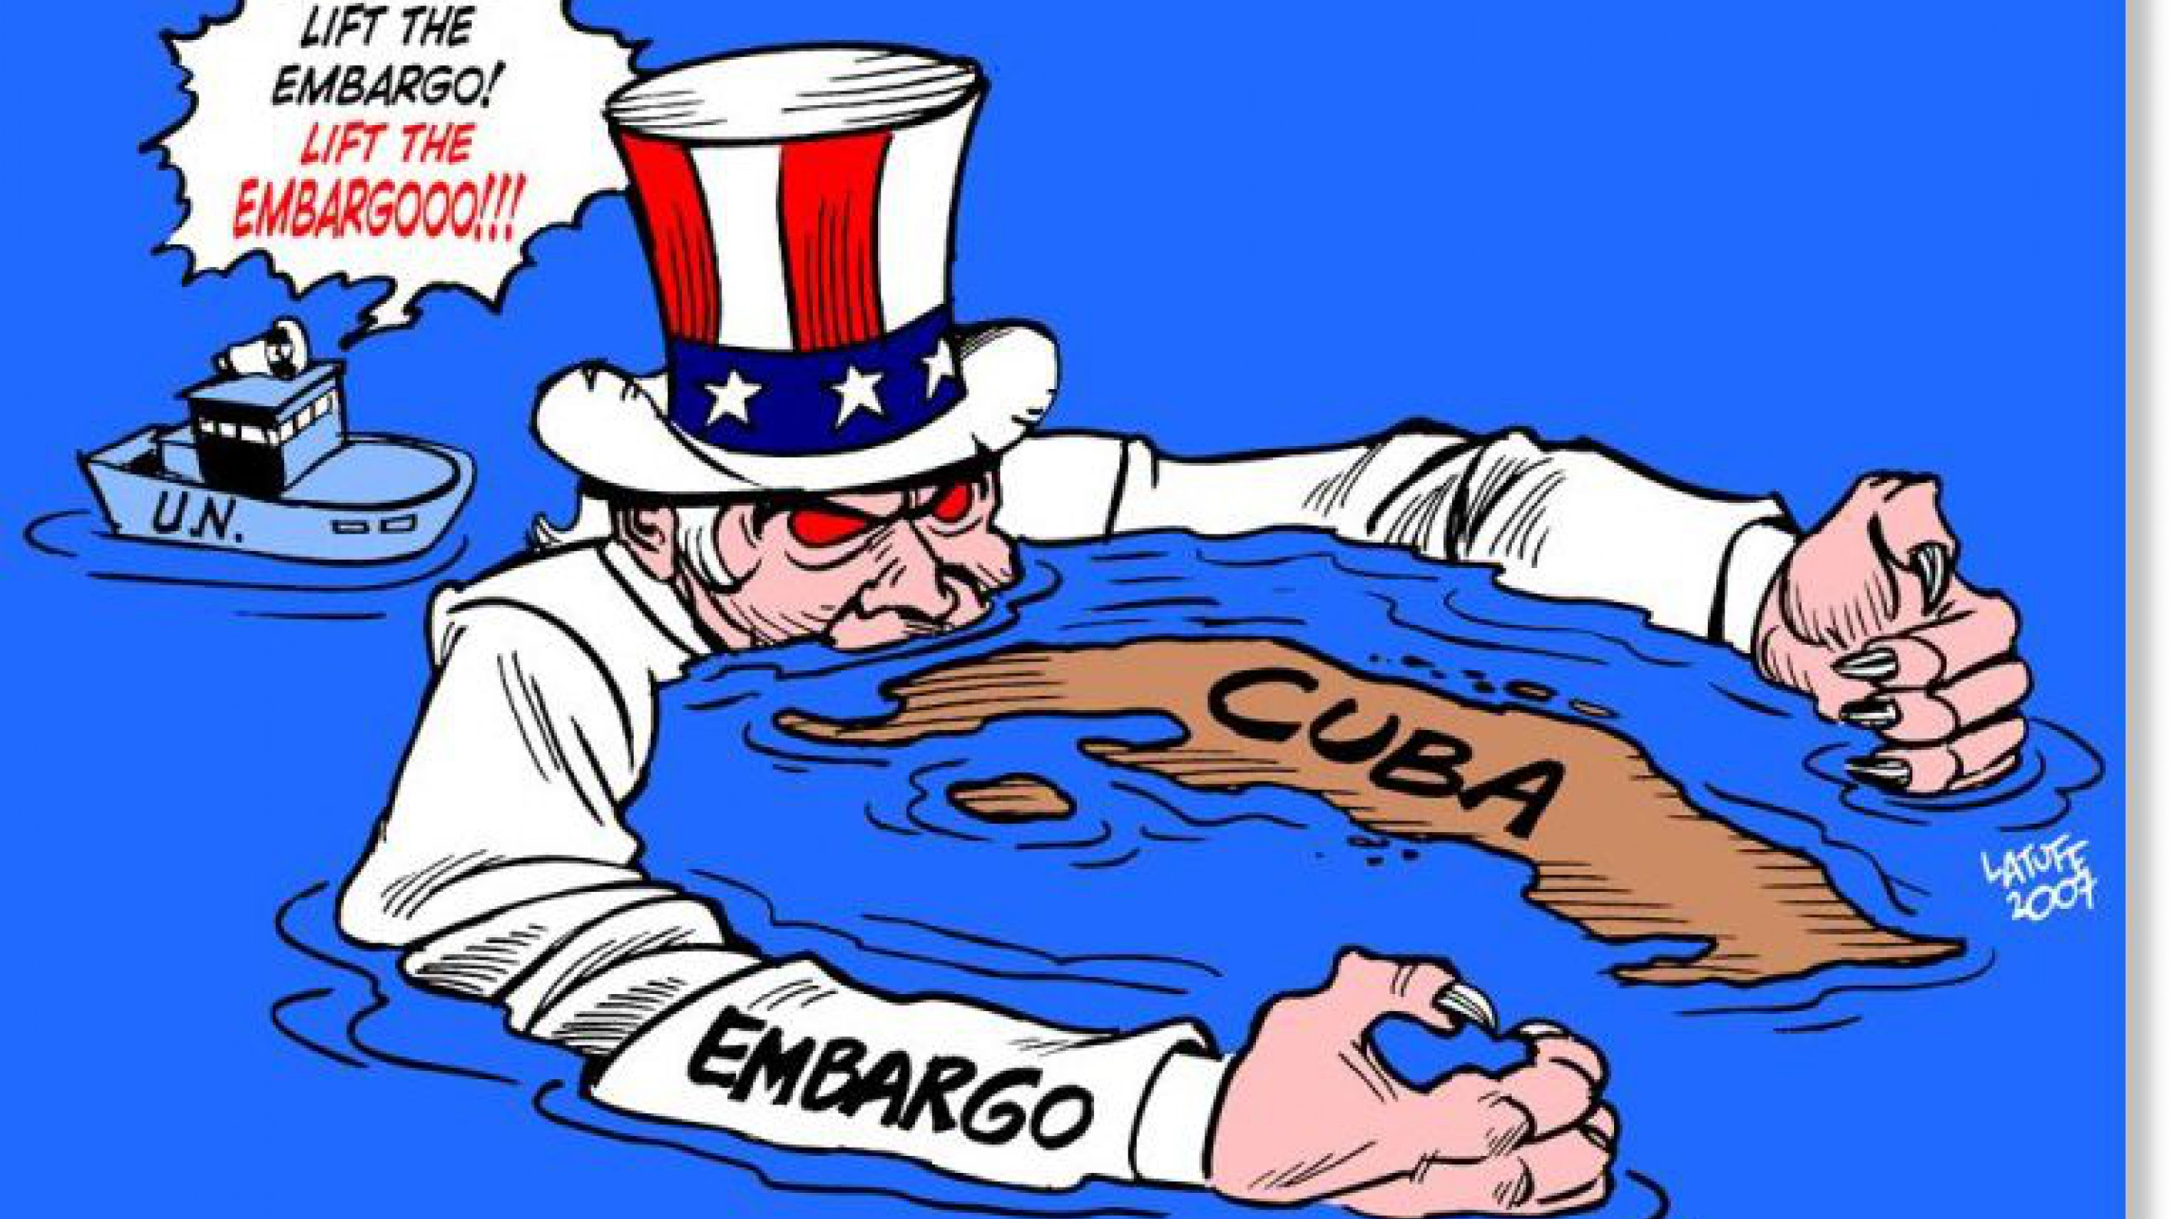

Slide 19

2. Разрядка международной напряженности

Slide 20
Причины разрядки
Понимание бессмысленности и губительности противостояния
Признание факта невозможности выиграть в будущей войне
Антивоенное движение в Западных странах

Slide 21
1972 г. – договор о противоракетной обороне
Провозглашение недопустимости ядерной войны
В целях паритета между странами устанавливались ограничения на развёртывание систем ПРО
Позволило избежать нового витка гонки вооружений

Slide 22

1972 г. – ОСВ-1 (Ограничение стратегических вооружений)
договор ограничивал количество баллистических ракет и пусковых установок обеих сторон на том уровне, на котором они находились в тот момент.
предусматривал принятие на вооружение новых баллистических ракет, размещаемых на подводных лодках строго в том количестве, в котором были ранее списаны устаревшие баллистические ракеты наземного базирования.

Slide 23
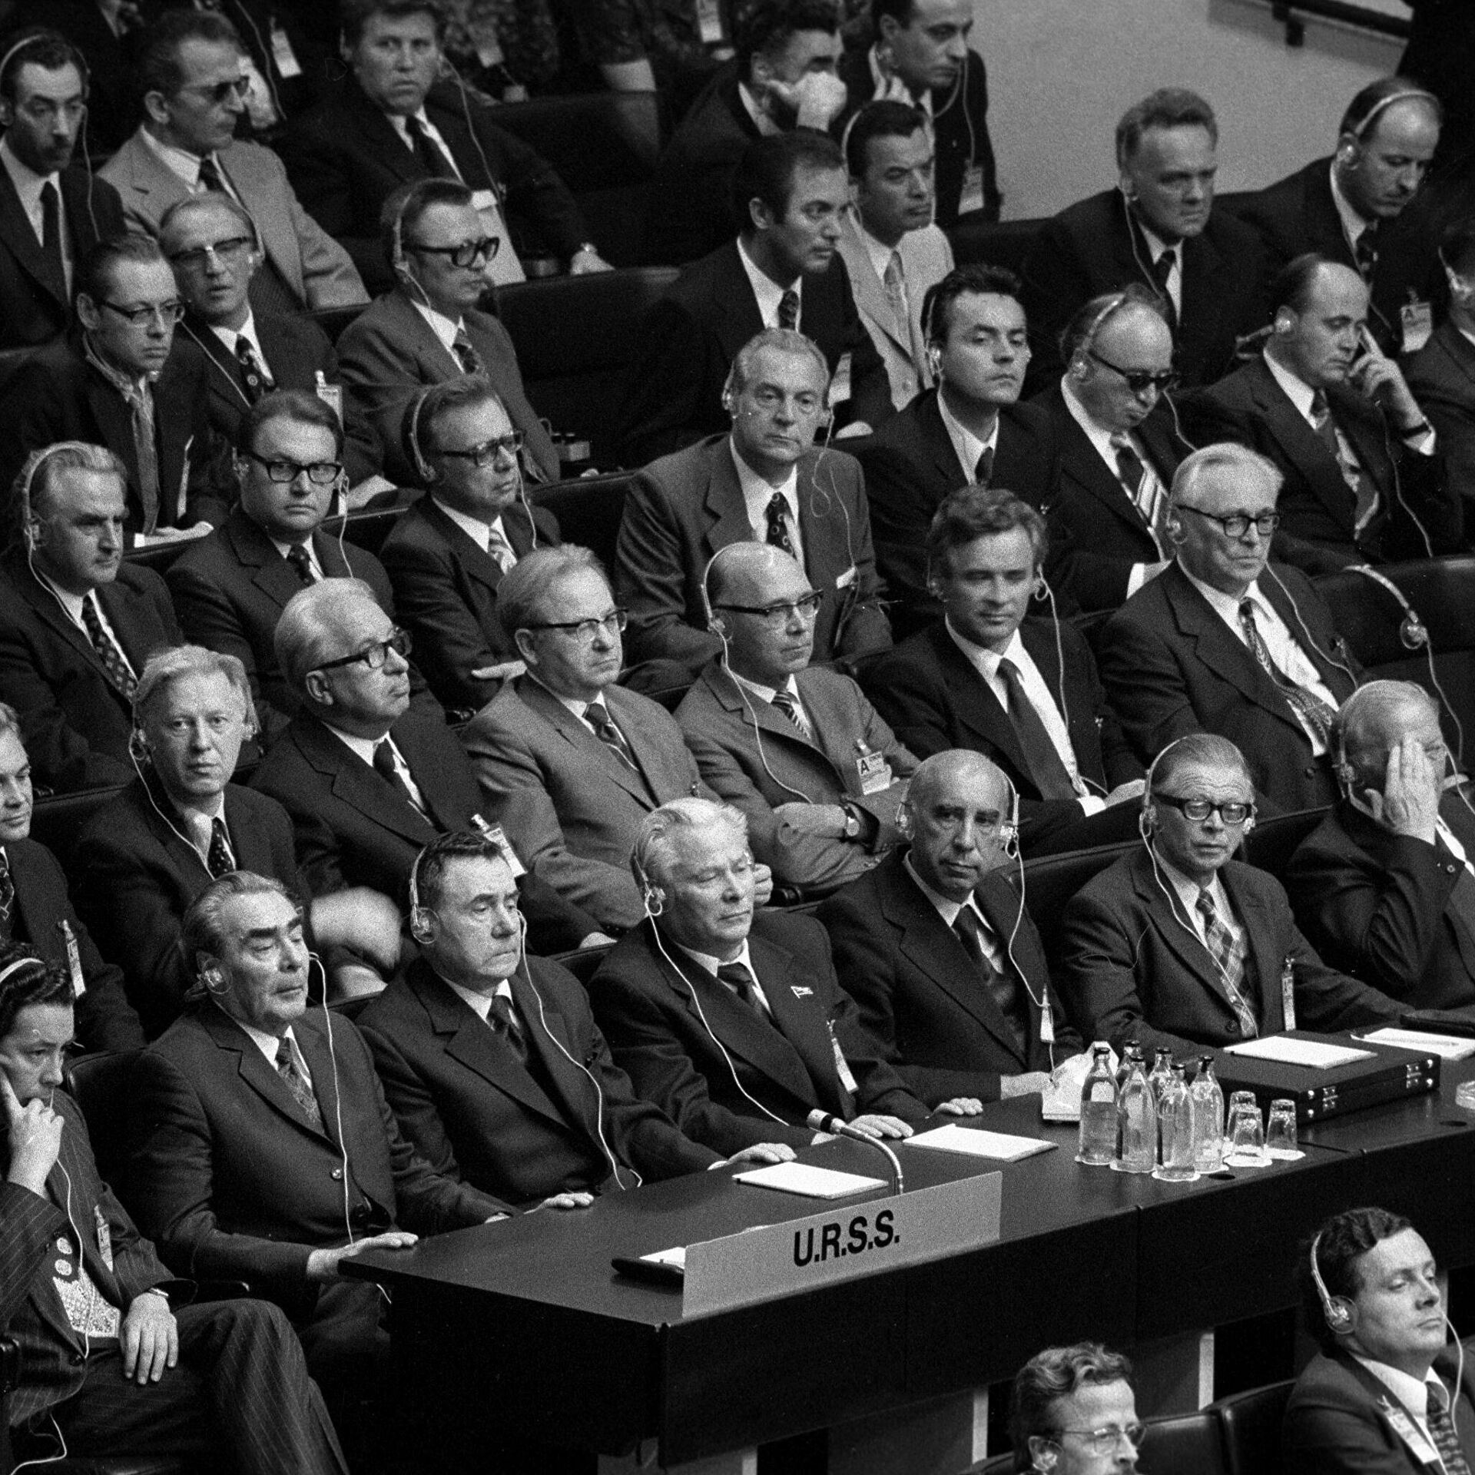
1975 г. – совещание по безопасности и сотрудничеству в Европе

Slide 24
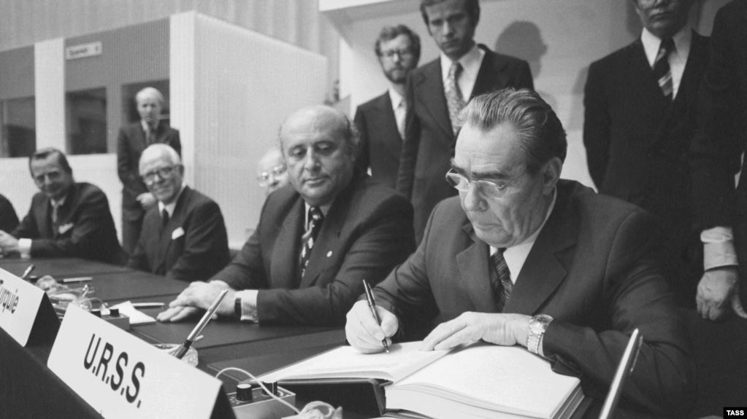
1975 г. – Заключительный акт совещания по безопасности и сотрудничеству в Европе (Хельсинский акт)

Slide 25
Основные положения
закрепление политических и территориальных итогов Второй мировой войны, закрепление принципа нерушимости границ; территориальная целостность государств; невмешательство во внутренние дела иностранных государств;
согласования мер укрепления доверия в военной области (предварительные уведомления о военных учениях и крупных передвижениях войск, присутствие наблюдателей на военных учениях); мирное урегулирование споров;
согласование обязательств по вопросам прав человека и основных свобод, в том числе свободы передвижения, контактов, информации, культуры и образования, право на труд, право на образование и медицинское обслуживание;

Slide 26

1979 г .- ОСВ-2
Ограничение на количество пусковых установок
Ограничение на размещение ядерного оружия в космосе

Slide 27

3. От разрядки к напряженности

Slide 28
Основные события…
1975 г. – революционно-народное правительство (прокоммунистическое) в Анголе и Мозамбике
1978 г. – революция Афганистане
1979 г. – антимонархическая революция в Иране
Усиление социалистических идей в странах третьего мира

Slide 29
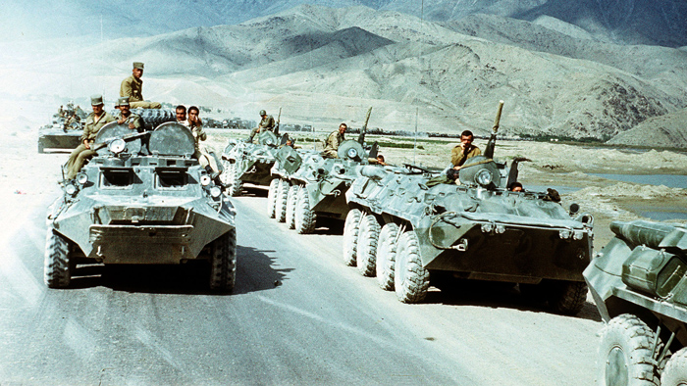
1979 г. – вторжение в Афганистан

Slide 30
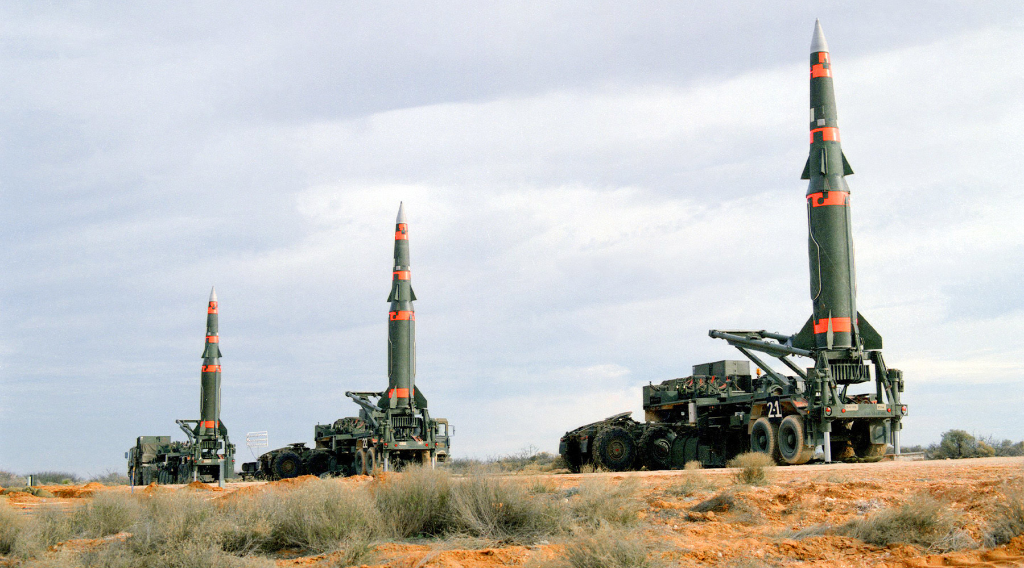
1983 г. – размещение систем «Першинг» в Европе

Slide 31
4. Распад СССР

Slide 32
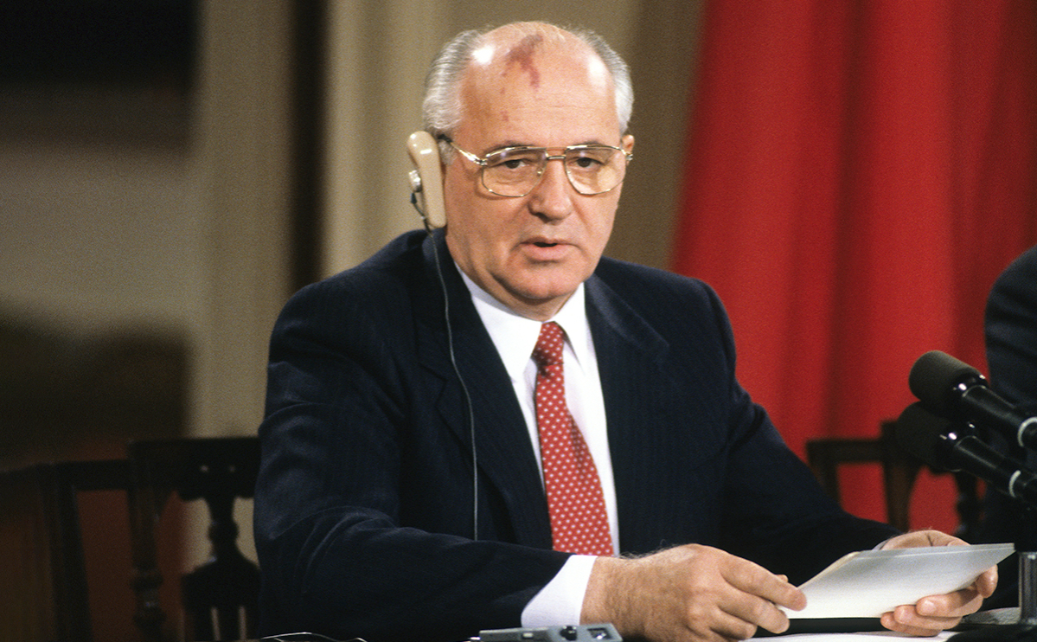
Михаил Сергеевич Горбачев

Slide 33
Основные события конца 80-х гг.
Вывод войск из Афганистана
Подписание Парижской хартии
Сокращение наступательных вооружений
Роспуск ОВД
Окончание Холодной войны

Slide 34
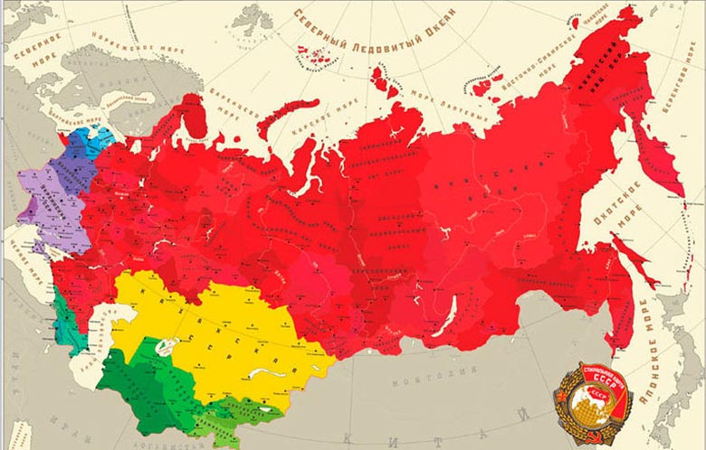
Декабрь 1991 г. – распад СССР

Slide 35
5. Неоконсервативная революция и глобализация

Slide 36
Основные идеи неоконсерватизма
Отказ от государственного регулирования
Приватизация государственной собственности
Снижение налогов для предприятий
Сокращение социальных расходов

Slide 37
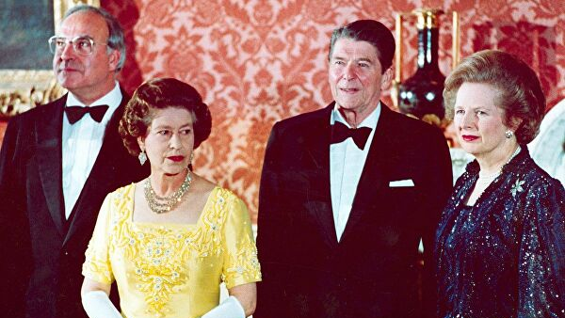

Slide 38
Основные положения интеграции и глобализации
В 90-е гг. усилились интеграционные процессы в Европе
1992 г. – Маастрихтские соглашения. Старт Европейскому союзу
Рост экономических и торговых союзов и соглашений
Формирование нового мирового порядка

Slide 39
Контроль знаний

Slide 40
Домашнее задание

Slide 41

Тест, д/з, отметки, онлайн-урок

